Slide 1
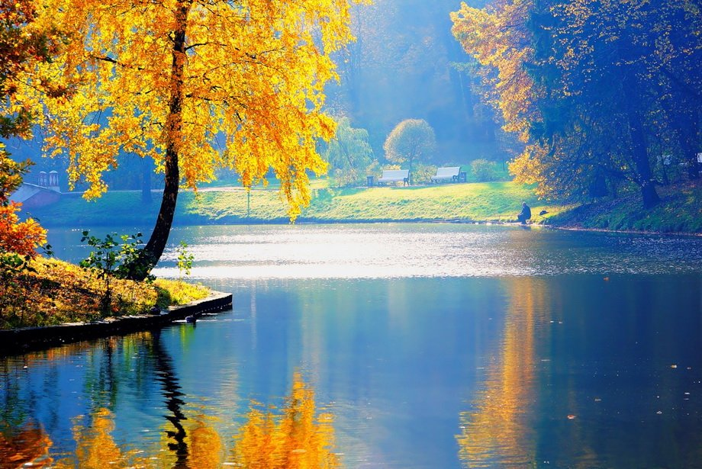
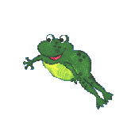
ГИМНАСТИКА ДЛЯ ГЛАЗ
«ОСЕННИЕ ЗАБАВЫ»
Воеводина Нина Михайловна
Воспитатель
МКДОУ «Шварцевский детский сад»
2015 год

Slide 3
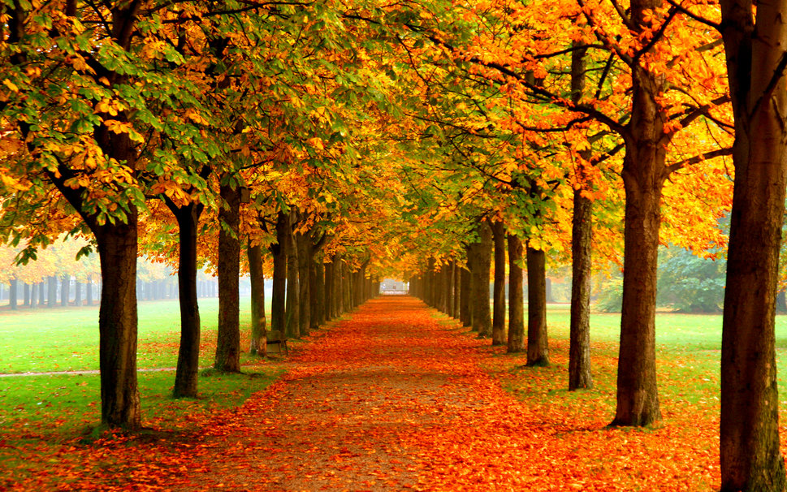

Slide 4
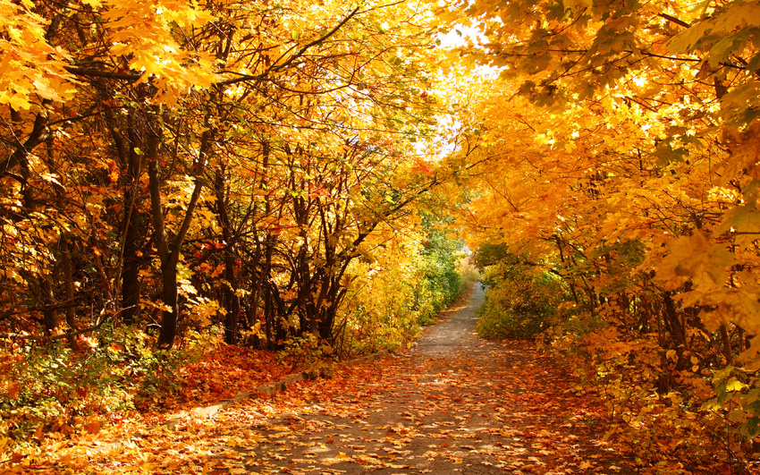

Slide 5
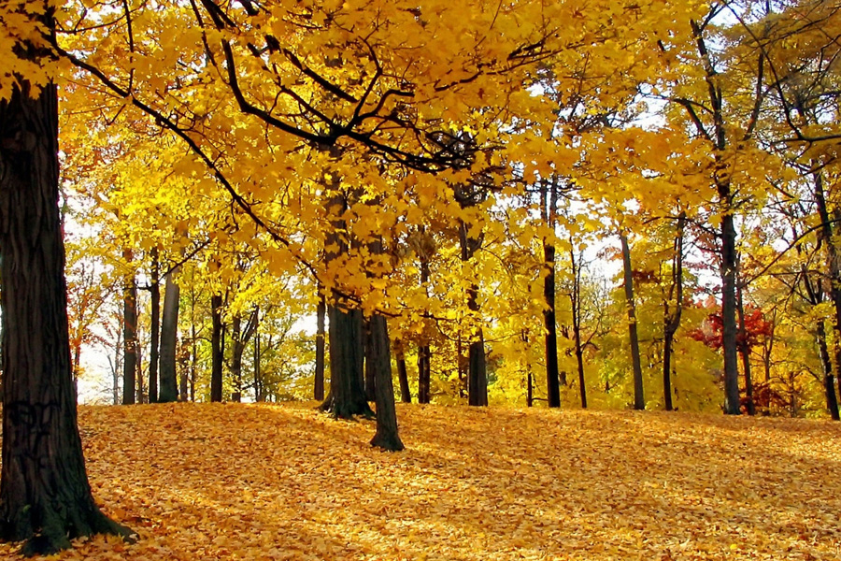

Slide 6
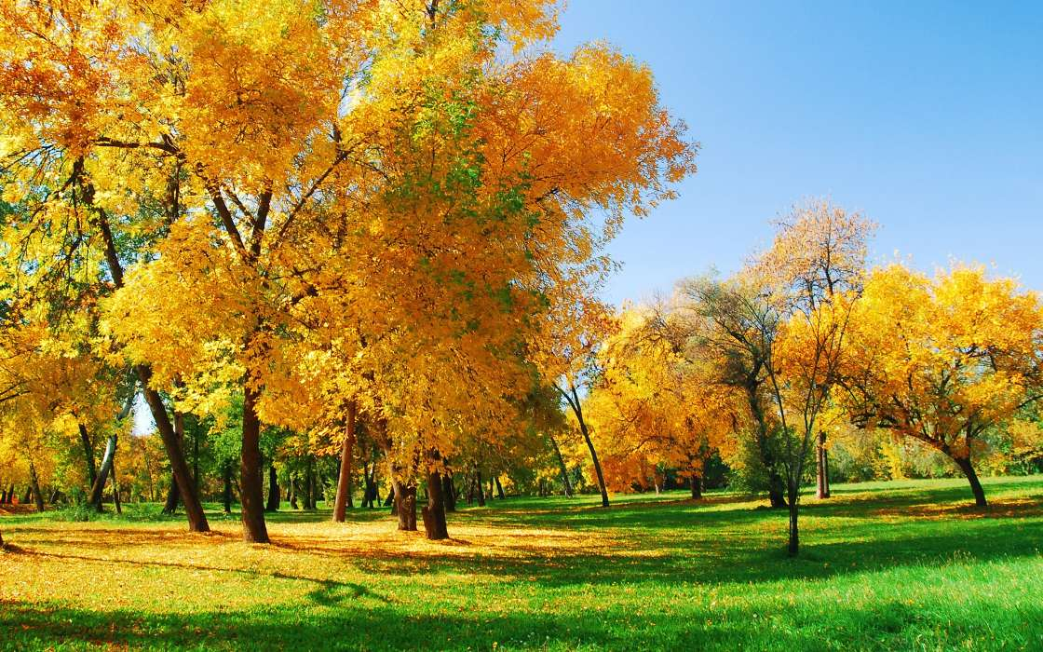
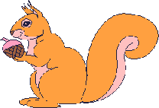

Slide 7
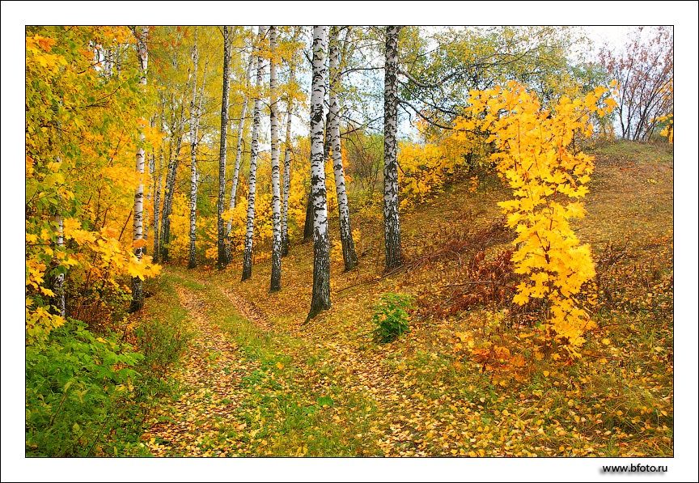
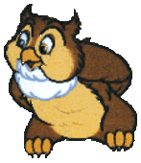
БЕРЕГИТЕ ЗРЕНИЕ!

